Slide 1

Le espansioni
Classe III F - Fra’ Siciliano
Doc. Pascale Maria Rosaria
Questa foto di Autore sconosciuto è concesso in licenza da CC BY-NC-ND

Slide 2

LE ESPANSIONI.
Quelle che abbiamo considerato ed analizzato fino a questo momento vengono definite frasi minime, se al soggetto ed al predicato vengono aggiunte ulteriori informazioni, attraverso l’inserimento di nuovi sintagmi, noi avremo delle frasi espanse .
Quando alla frase minima si aggiungono altre informazioni o sintagmi che dir si voglia, ciascuna di queste informazioni risponderà ad una domanda: Che cosa? Di chi? Di che cosa? Quando? Dove? A chi? Con chi? e via dicendo.
Per il momento noi andremo a considerare le espansioni che riguardano il soggetto, che con questo formano il gruppo del soggetto o nominale, mentre quelle che riguardano il predicato formano il gruppo del predicato o verbale.
Es:
Gli alunni della terza studiano una regola
Gli alunni = soggetto della terza= espansione del soggetto studiano= predicato verbale una regola= espansione del predicato
Come potete vedere le due espansioni aggiungono informazioni al soggetto ( quali alunni?) ed al predicato ( che cosa studiano?).
Copiate questa regola dopo averla letta e poi esercitiamoci …
Questa foto di Autore sconosciuto è concesso in licenza da CC BY-NC-ND

Slide 3
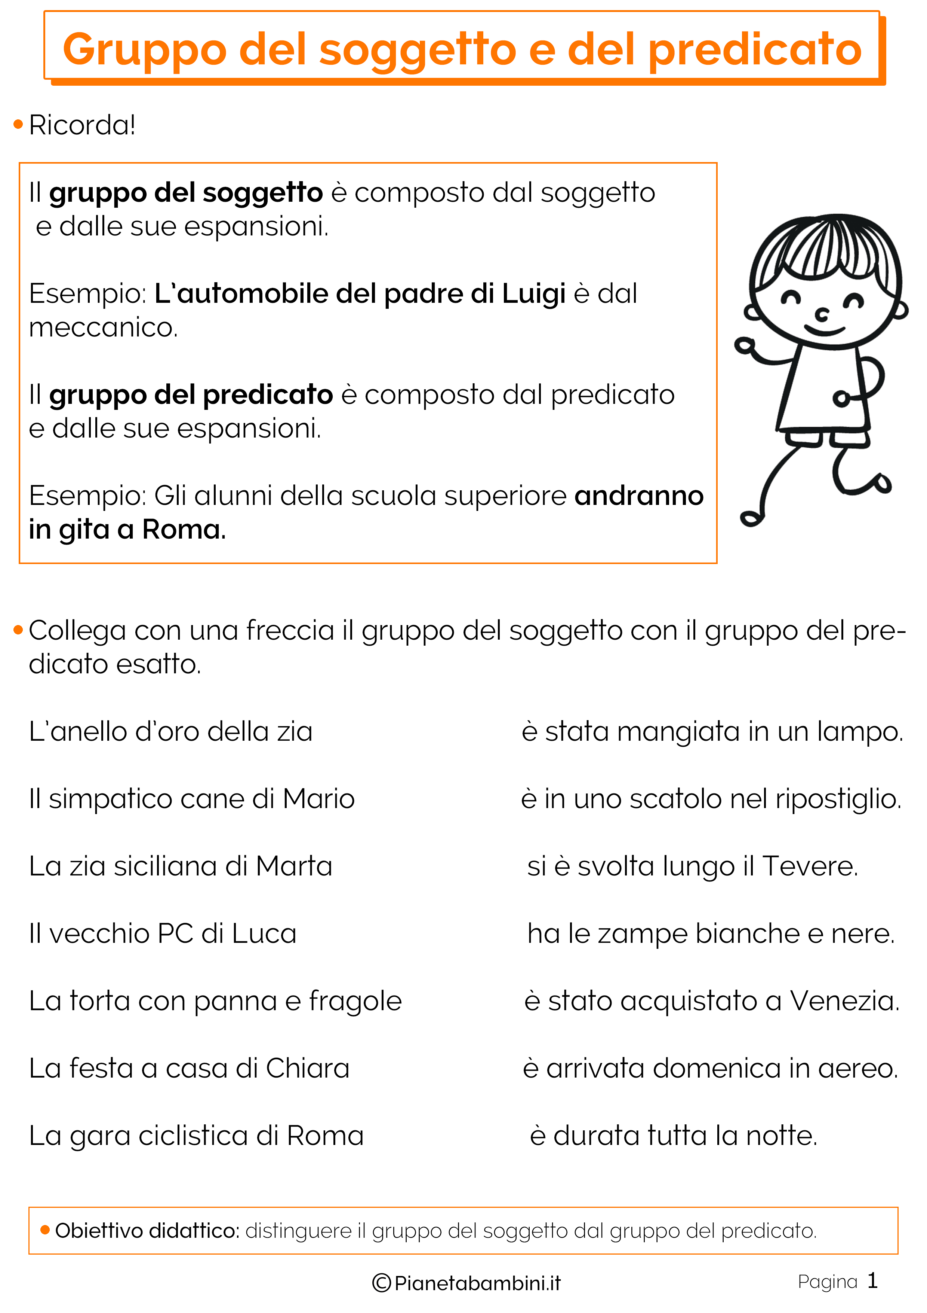
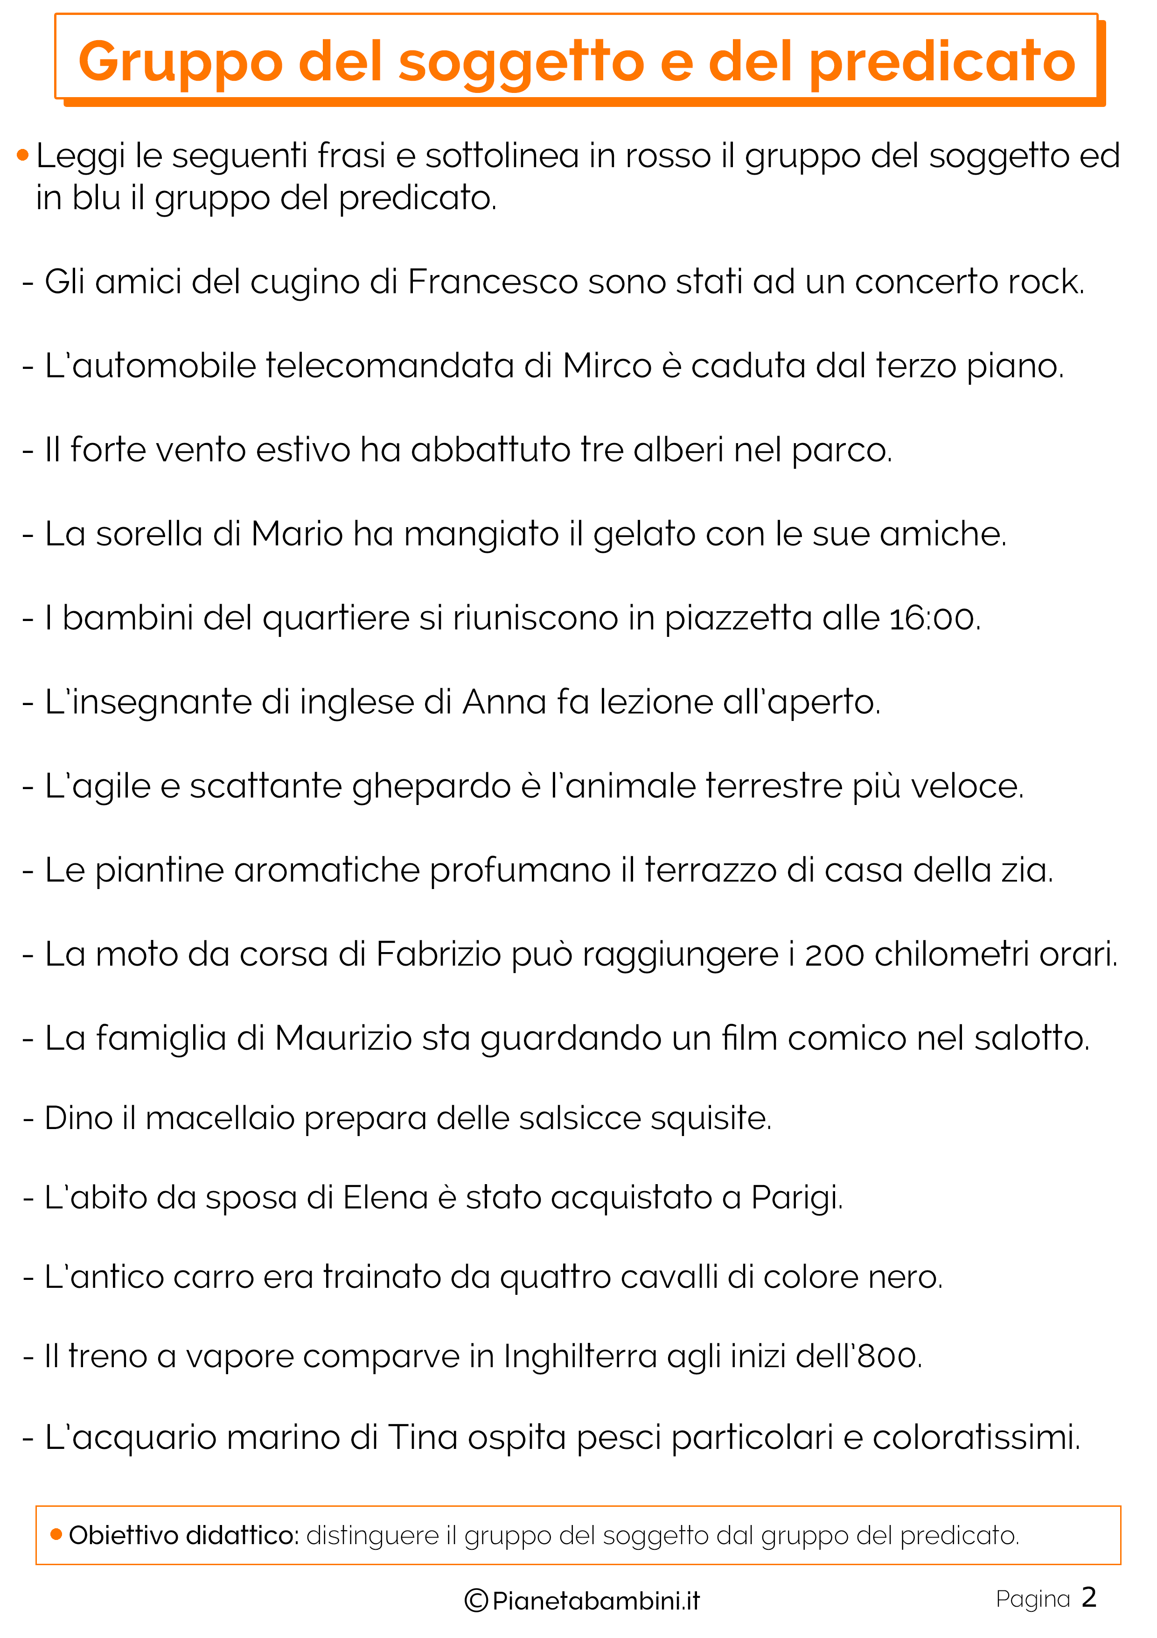

Slide 4
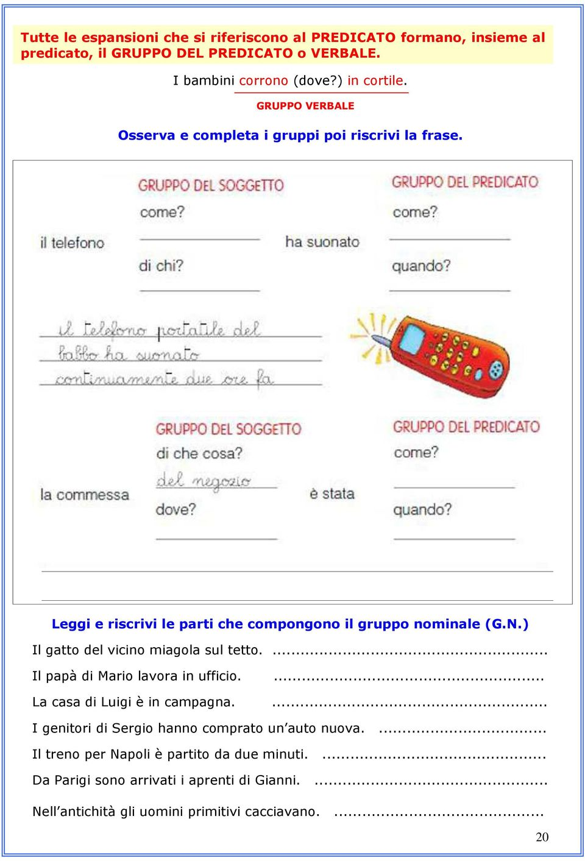
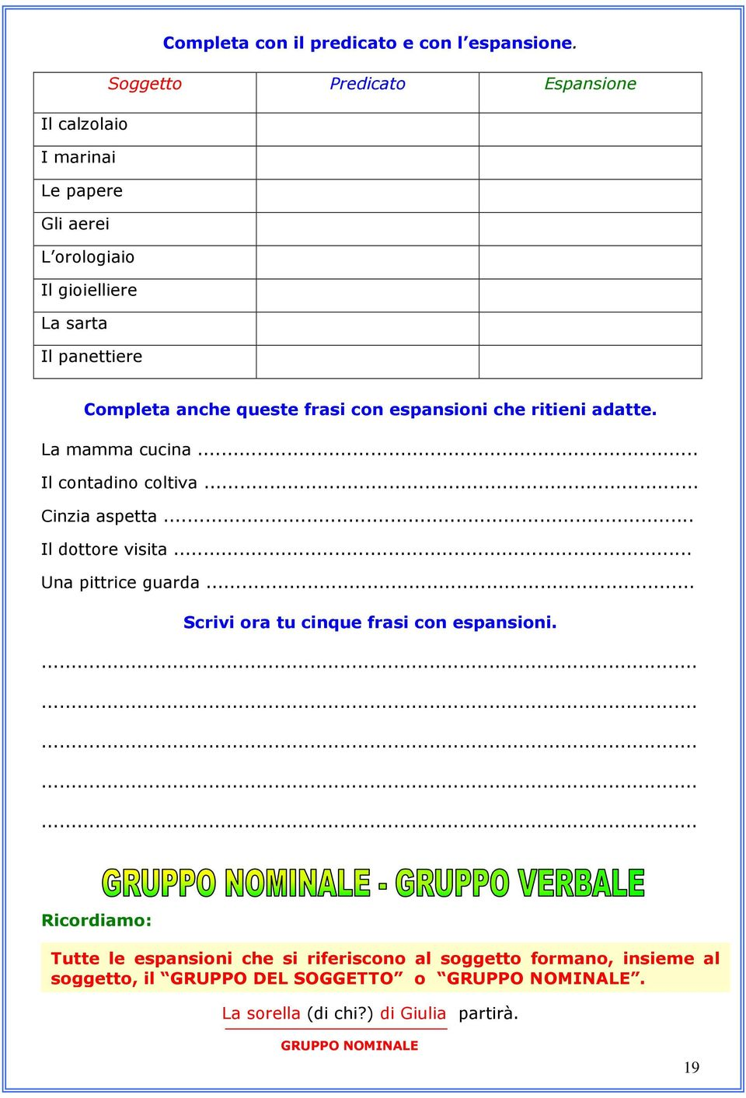

Continuiamo ad esercitarci, per confermare la conoscenza ac- quisita leggen- do attentamente i comandi delle schede proposte ed eseguendo il lavoro.
Questa foto di Autore sconosciuto è concesso in licenza da CC BY-NC-ND

Slide 5
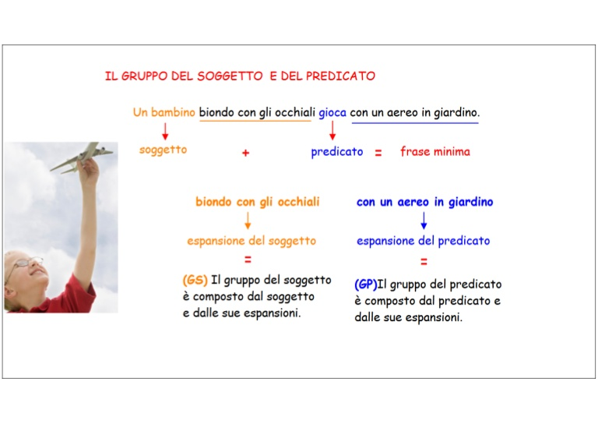

Ora per consolidare la conoscenza ripetiamo con l’uso di una mappa e poi con un filmato

Slide 6
ESPANSIONI DIRETTE ED INDIRETTE
Le espansioni possono essere dirette ed indirette.
Si dice espansione diretta il sintagma che segue il predicato è introdotto da un articolo e risponde alle domande Chi? Che cosa?
Es. : La maestra chiama l’alunno
La maestra = soggetto chiama = predicato verbale l’alunno = espansione diretta ( Chi?)
ES. :Il bimbo mangia un gelato
Il bimbo=soggetto mangia= predicato verbale un gelato= espansione diretta ( Che cosa?).
L’espansione diretta è una sola, segue immediatamente il predicato e viene chiamata in analisi logica complemento oggetto.
Tutte le altre espansioni che rispondono alle domande : Quando? Dove? Con chi?..., sono espansioni indirette e forniscono informazioni su quando, dove o con chi si svolge l’azione .
Ora proviamo ad esercitarci per acquisire questa ultima conoscenza.
Per questo anno abbiamo completato, ci vediamo il prossimo per continuare a conoscere sempre meglio la nostra lingua.

Slide 7
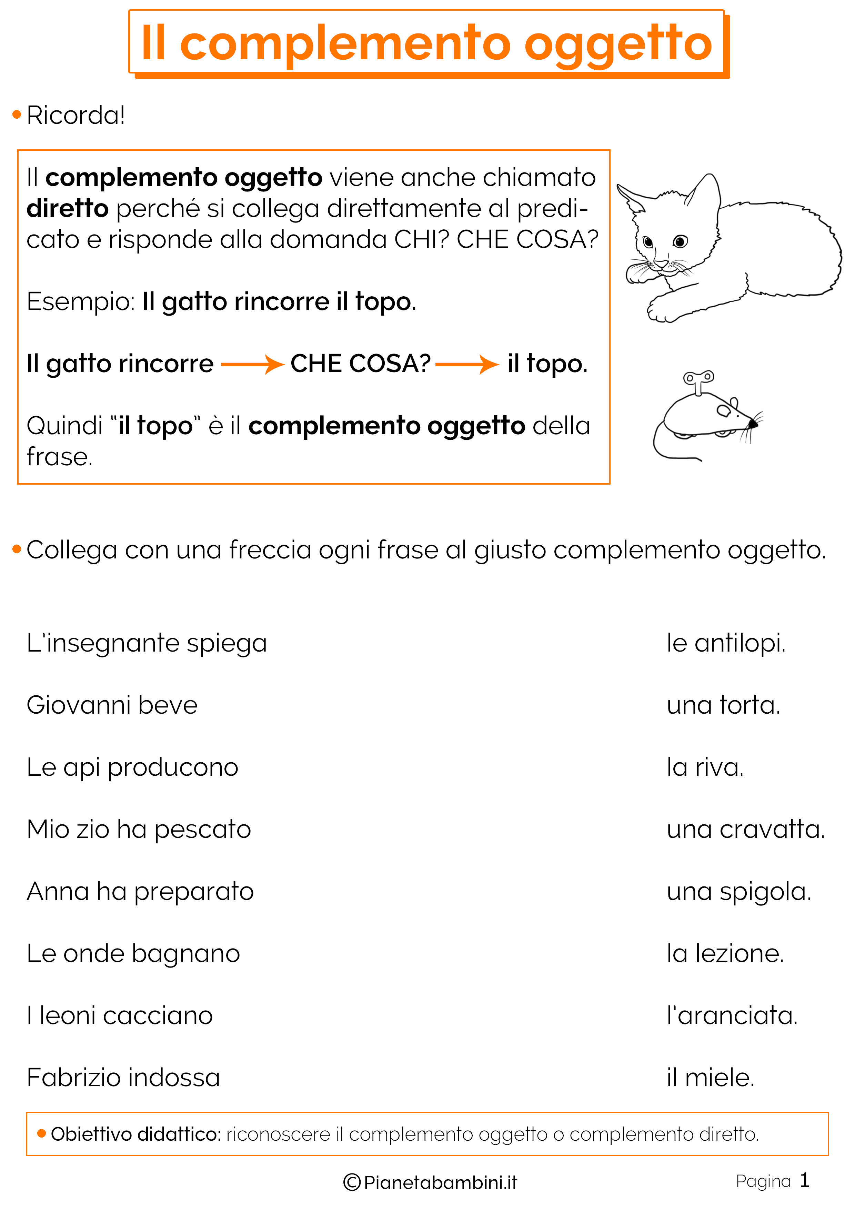
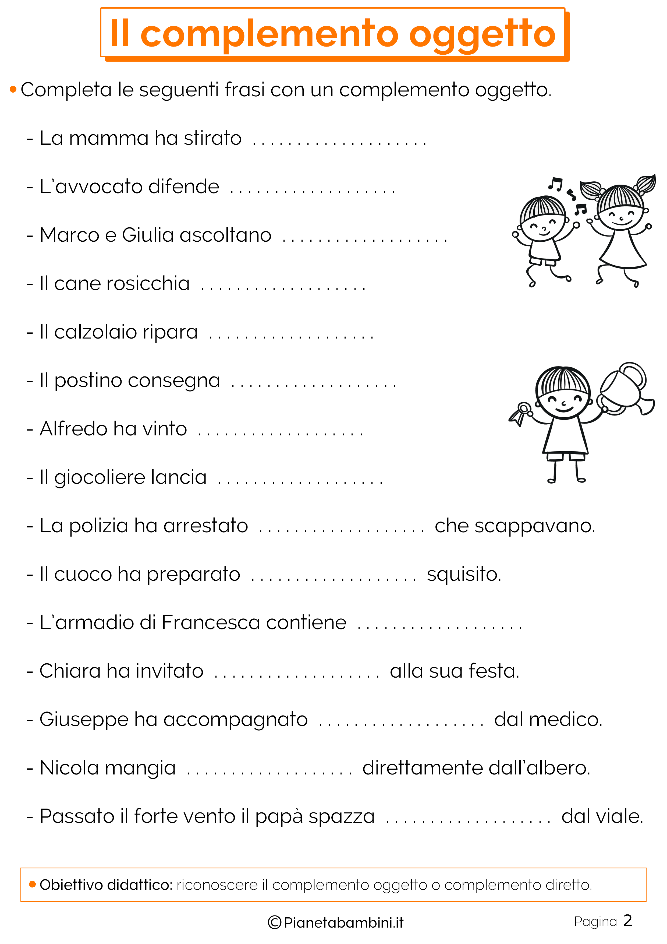


Slide 8
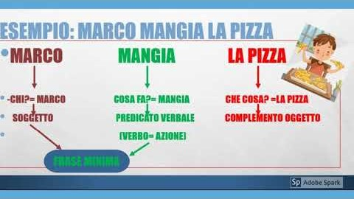
Ed ora un filmato per ripetere…al prossimo anno!

